Slide 1
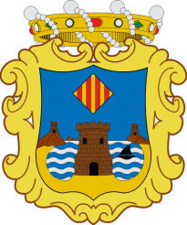



BENIDORM
COSTA BLANCA
JOSE LUIS
DUO GALA

Slide 2
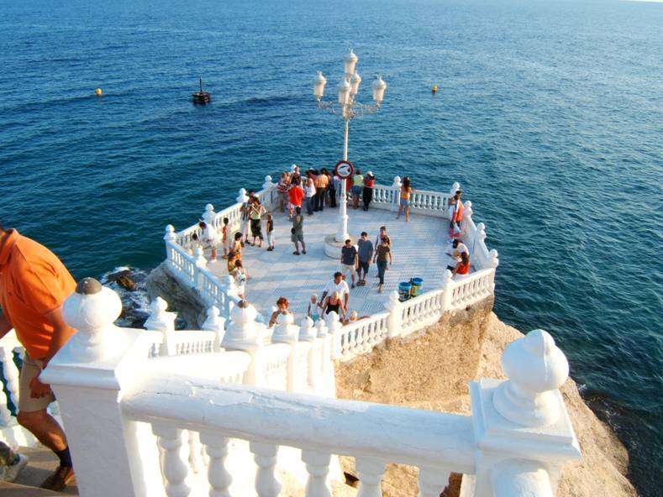

Slide 3
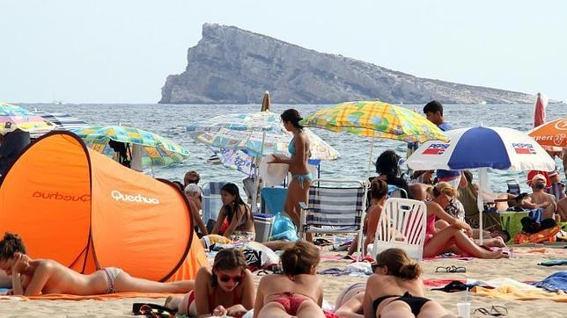

Slide 4
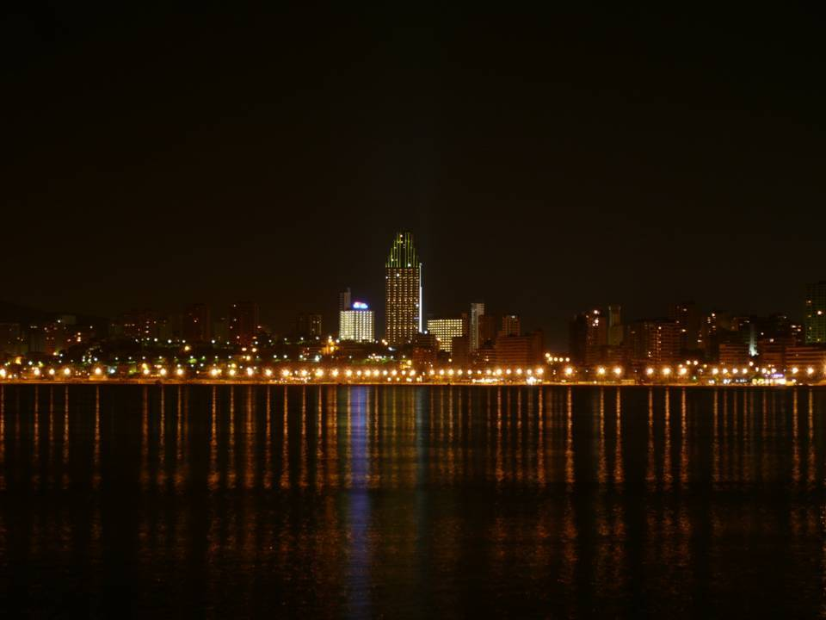


Slide 5
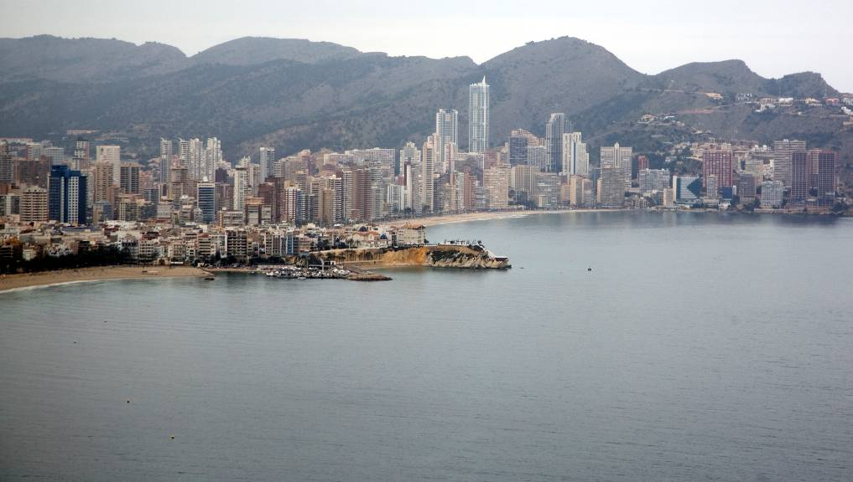

Slide 6
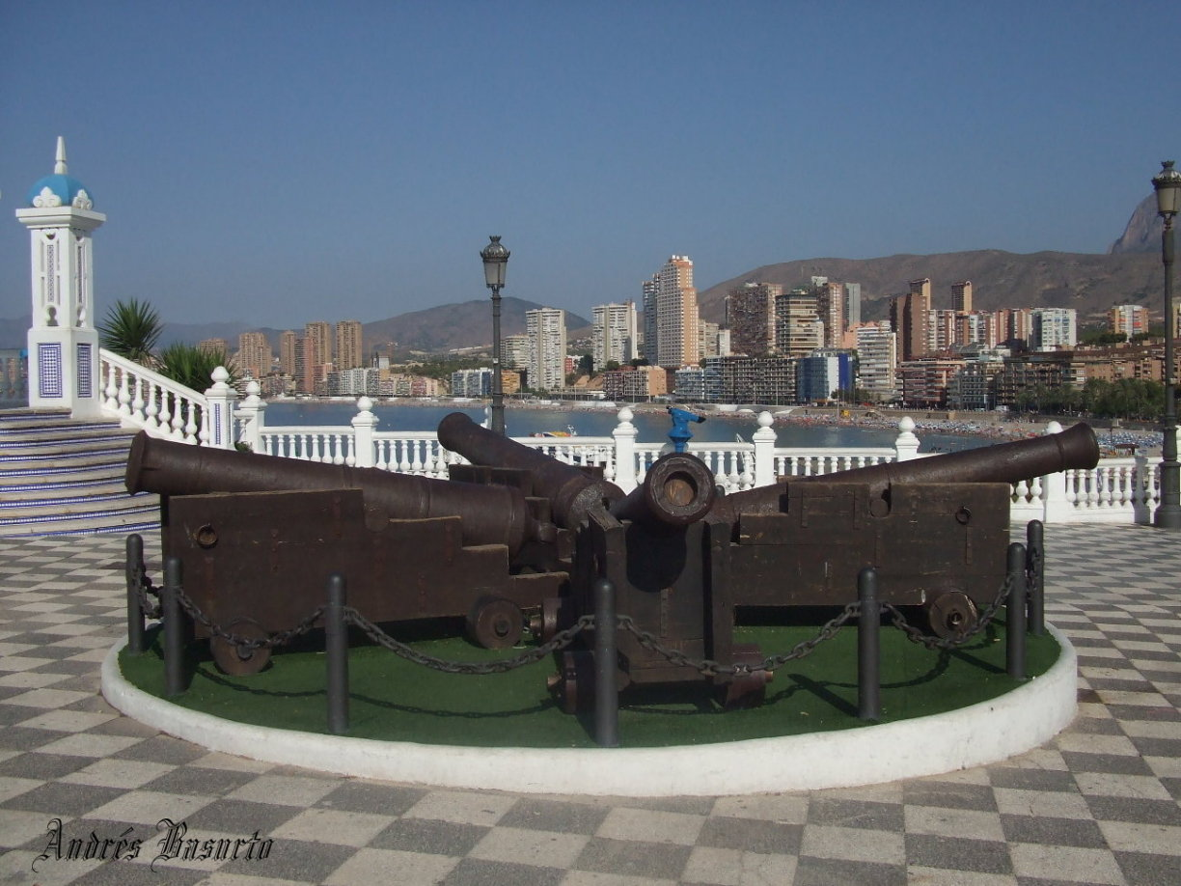

Slide 7
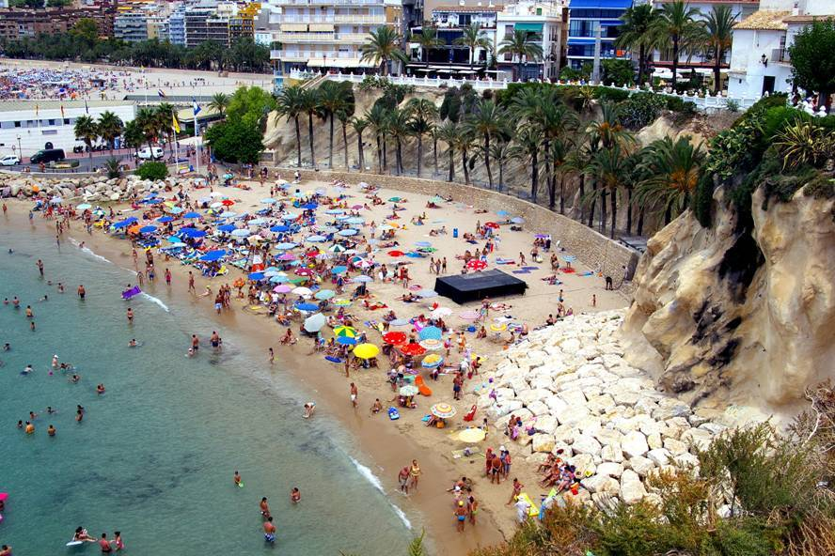

Slide 8
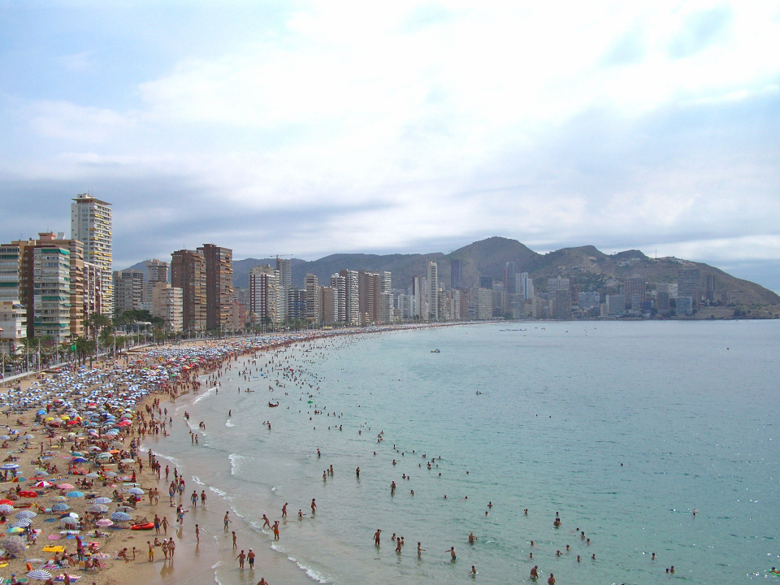

Slide 9
Benidorm es una ciudad de la Comunidad Valenciana, España. Está situada en la comarca de la Marina Baja, a orillas del mar Mediterráneo, a 140 km de Valencia y a unos 50 kilómetros de Alicante.
Se trata de uno de los destinos turísticos más importantes y conocidos de todo el Mediterráneo gracias a sus playas y su vida nocturna. Contaba con 71.034 habitantes en 2009 (INE), siendo la novena ciudad en población de la Comunidad Valenciana y la quinta de la provincia de Alicante.
JOSE LUIS

Slide 10
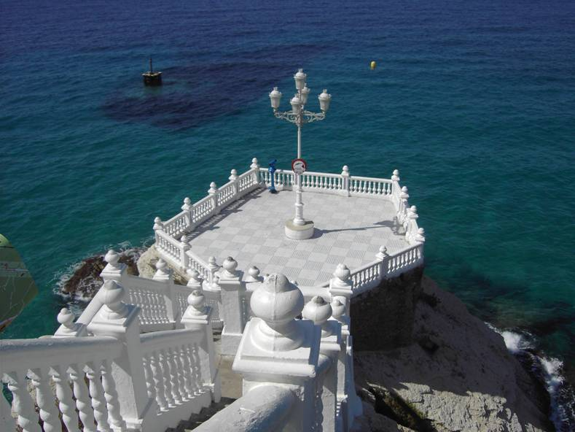

Slide 11
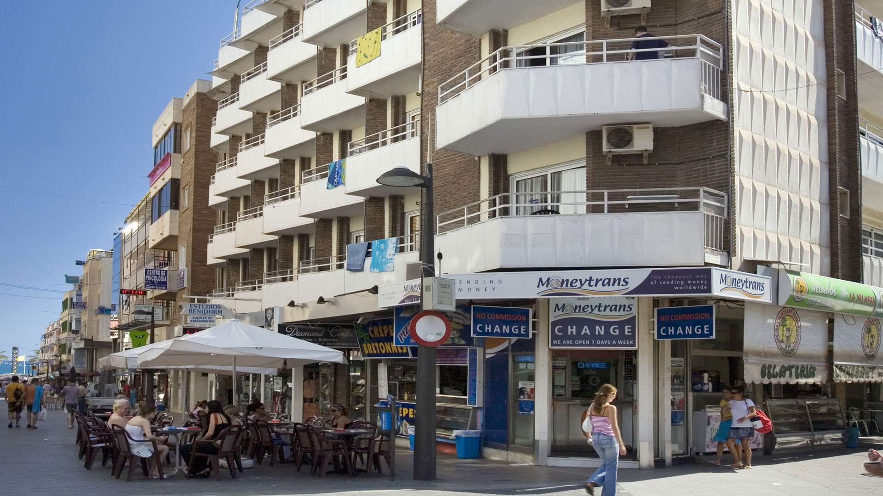

Slide 12
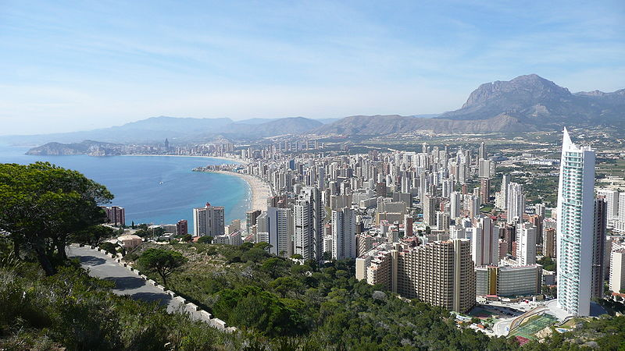

Slide 13
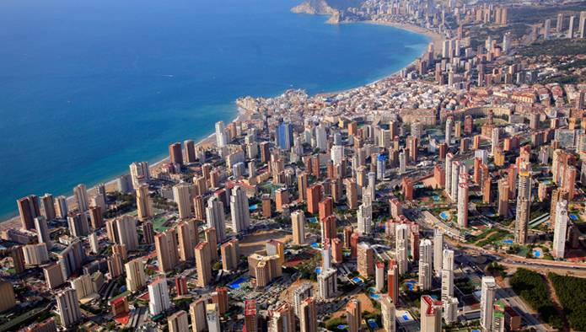

Slide 14
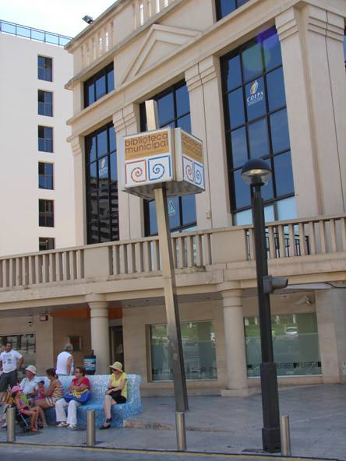
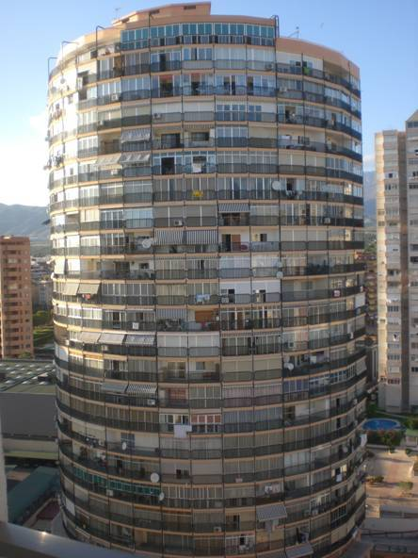

Slide 15
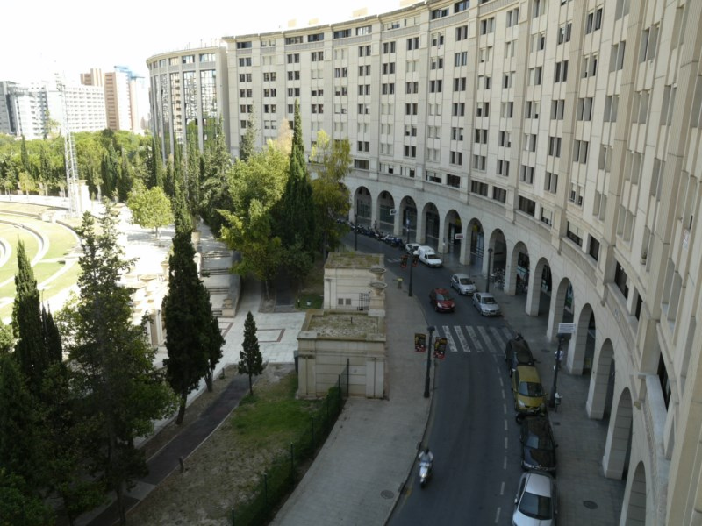

Slide 16
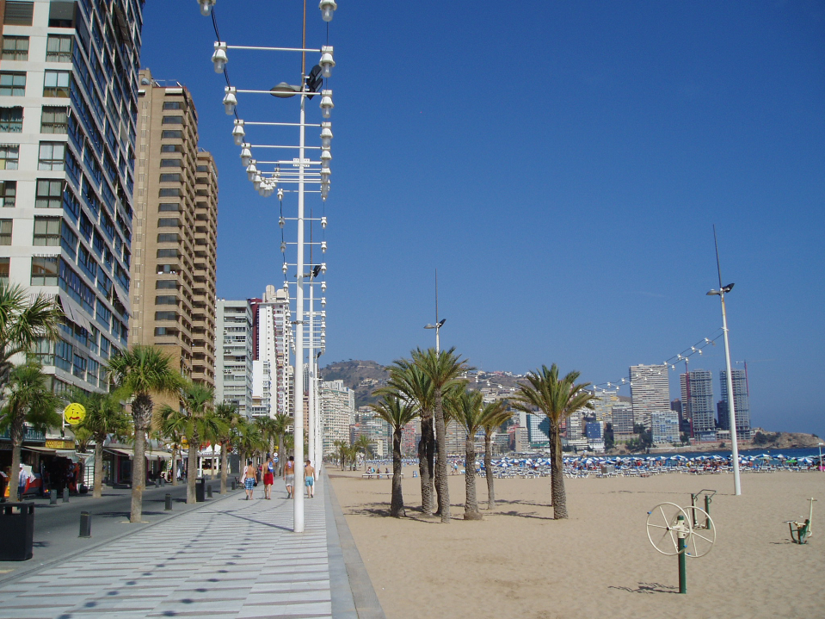

Slide 17
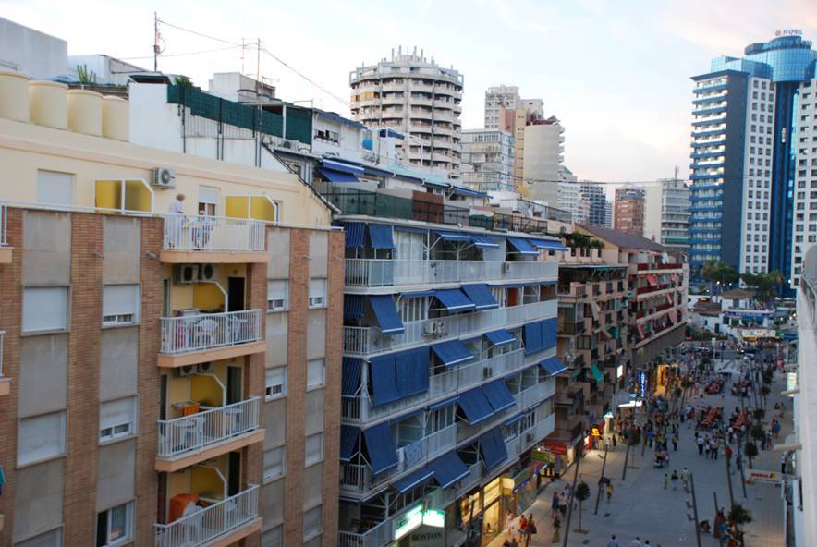

Slide 18
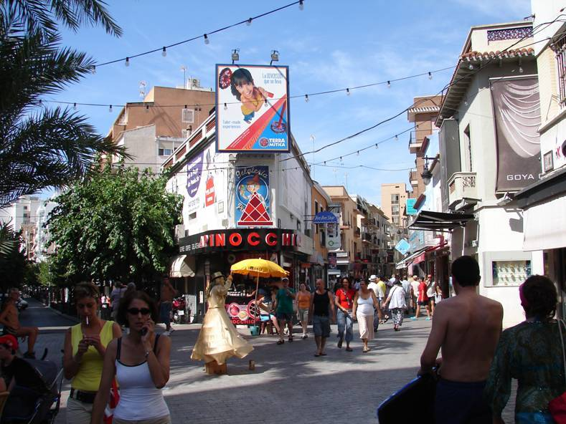
CALLE DEL COÑO - O
Paseo de la Carretera

Slide 19
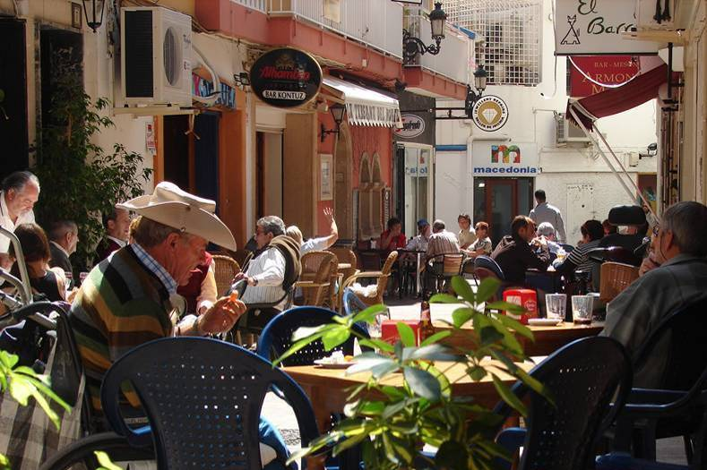

Slide 20
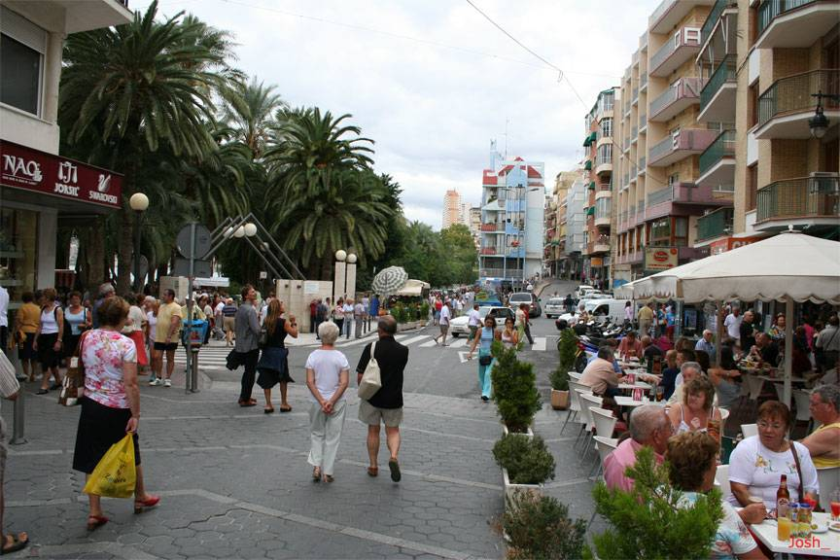

Slide 21
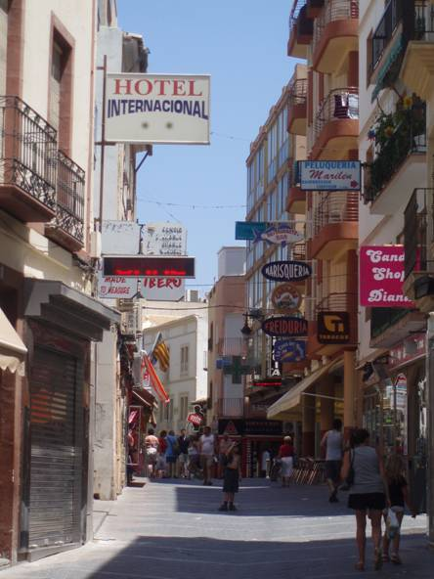
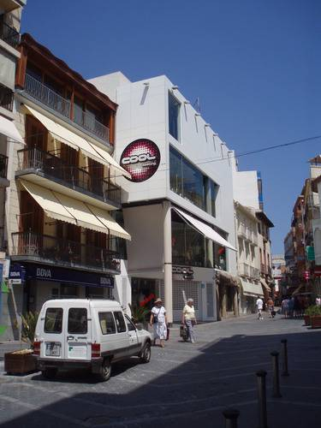
Vista general del Paseo de la Carretera

Slide 22
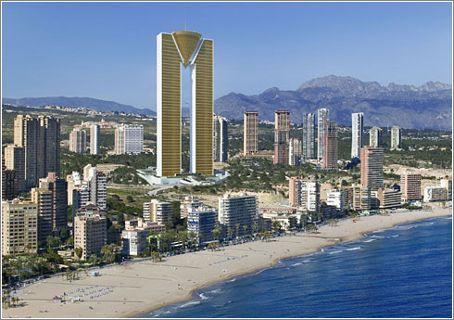

Slide 23
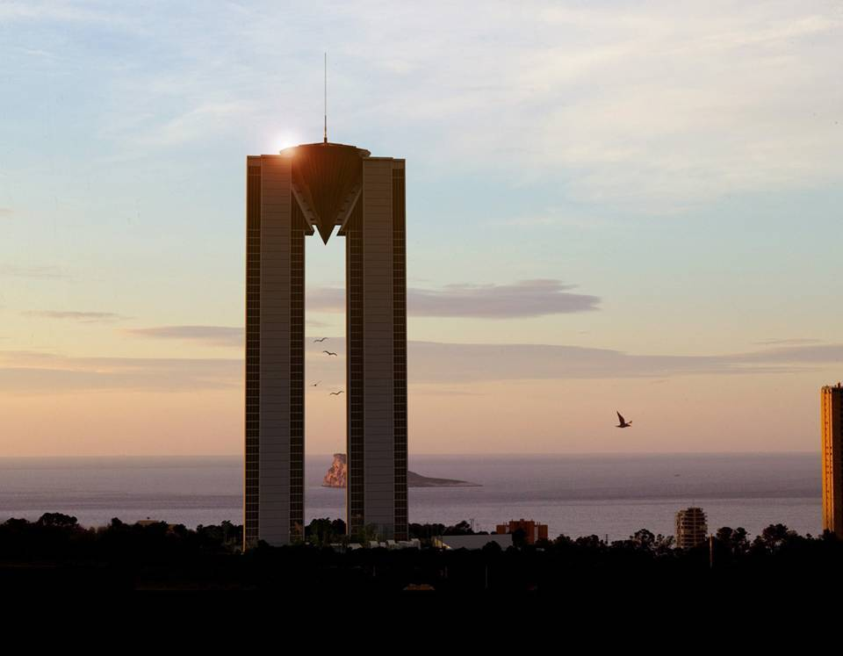

Slide 24
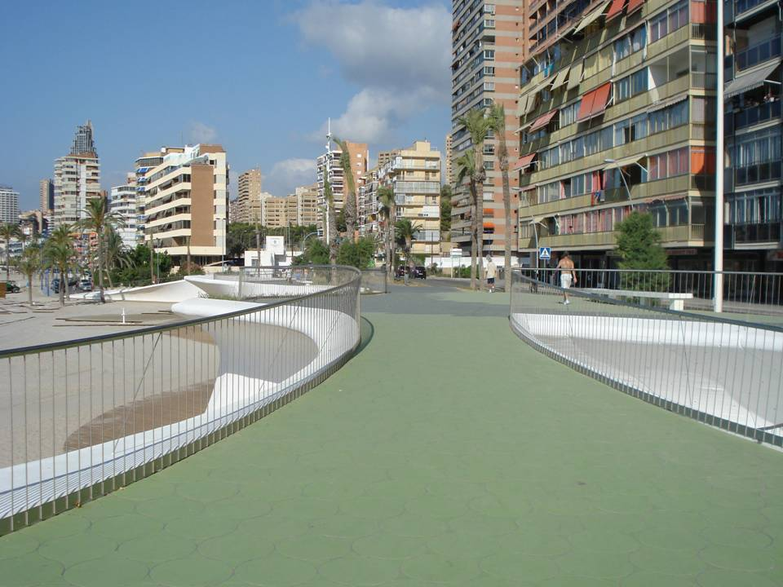
nuevo paseo marítimo

Slide 25
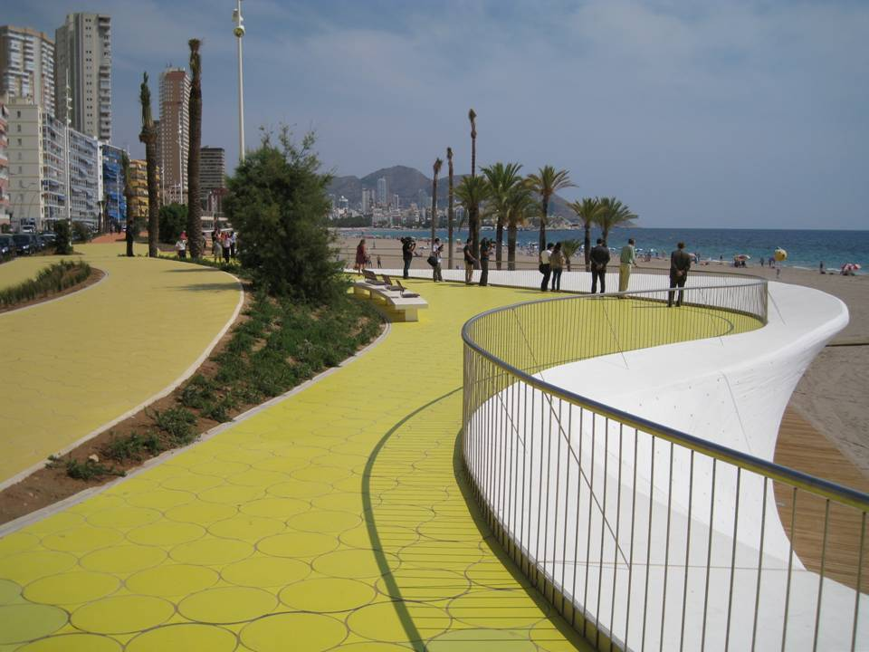

Slide 26
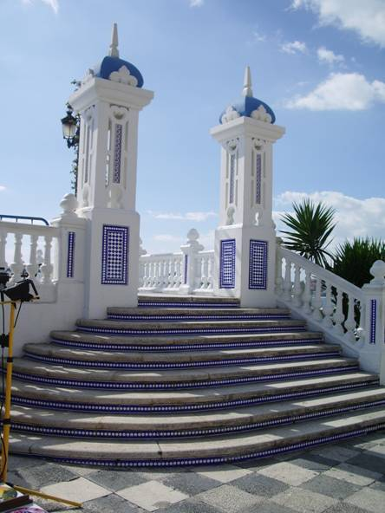
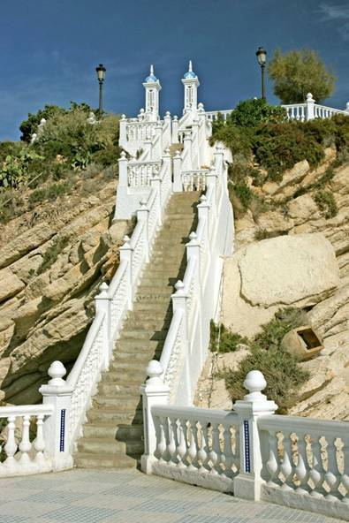

Slide 27
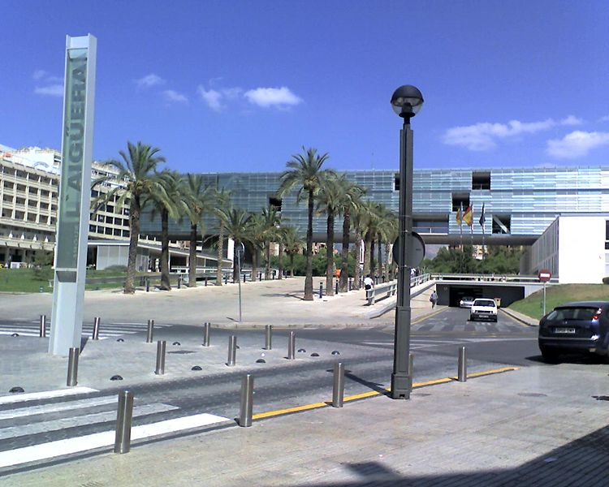

Slide 28
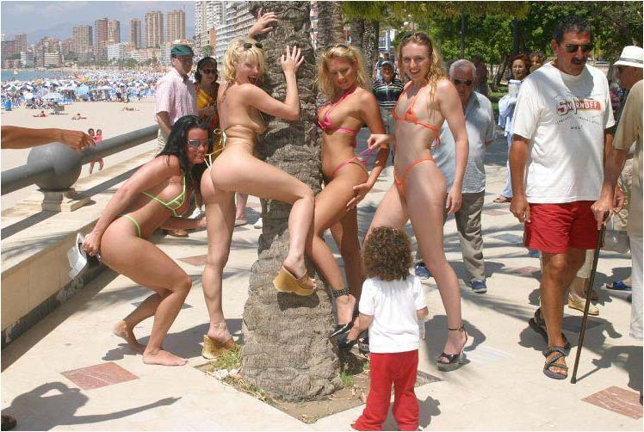

Slide 29
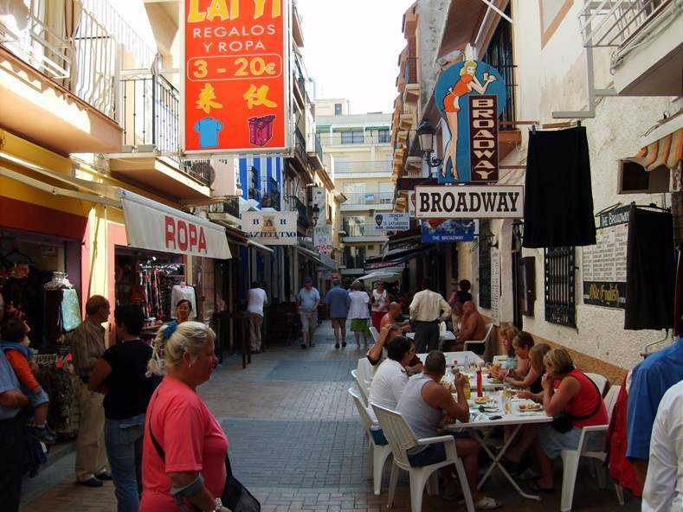

Slide 30
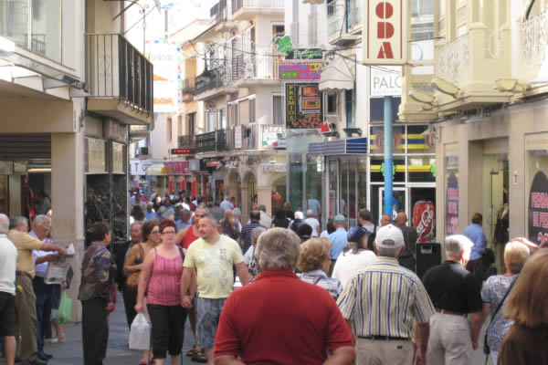

Slide 31
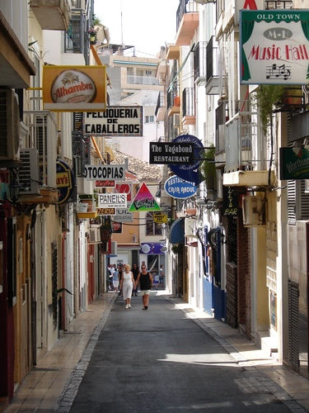

Slide 32
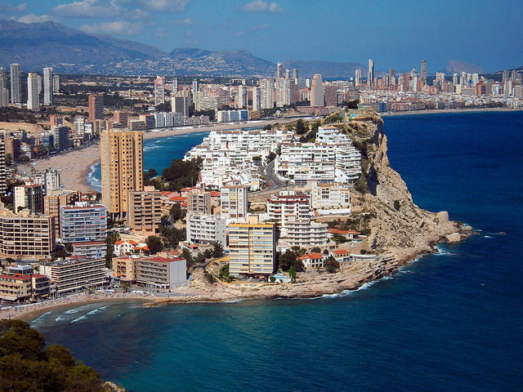
LA CALA

Slide 33
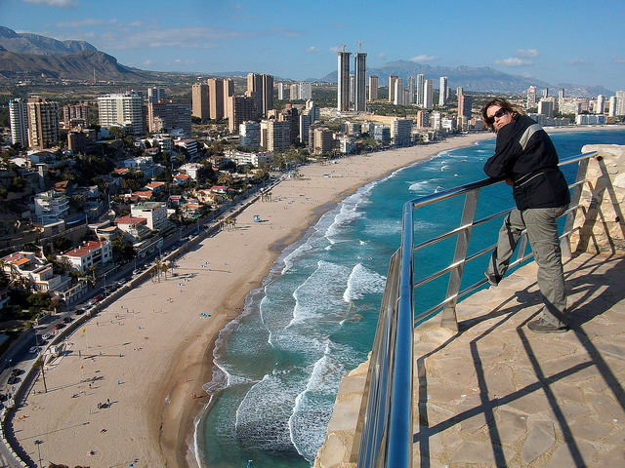

Slide 34
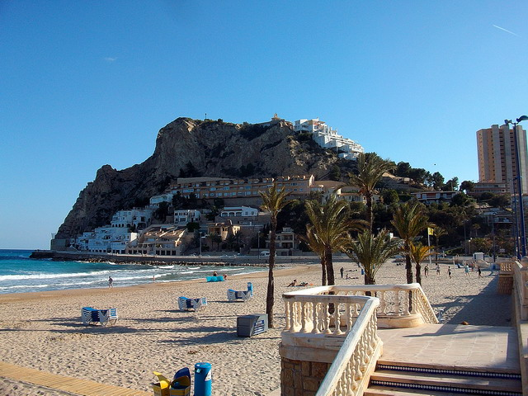

Slide 35
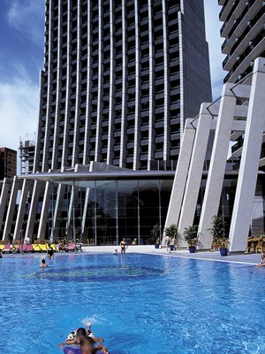
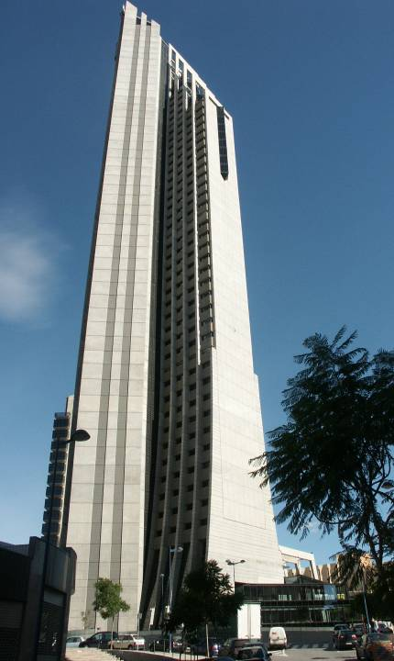
HOTEL BALI – Mas alto de europa

Slide 36
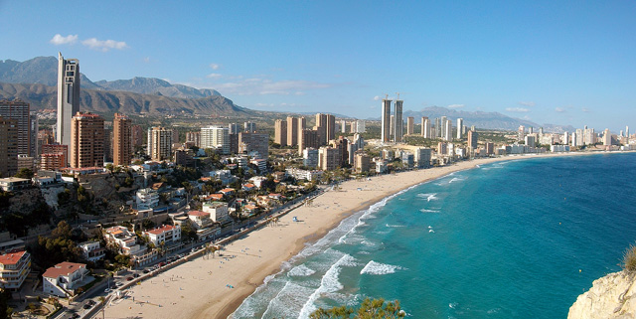
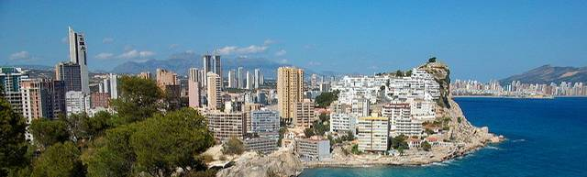

Slide 37
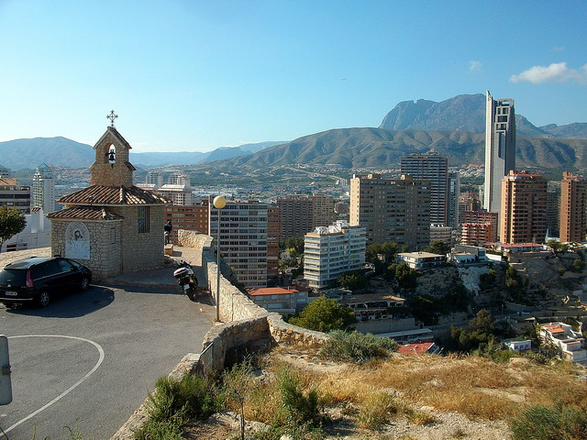
CAPILLA DE LA VIRGEN Y BALI

Slide 38
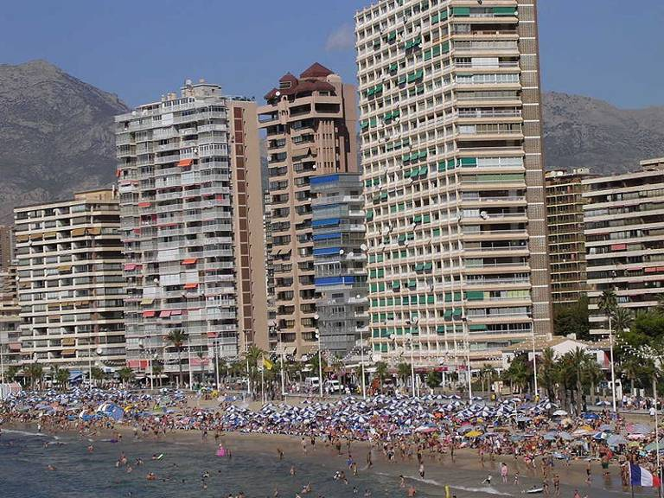

Slide 39
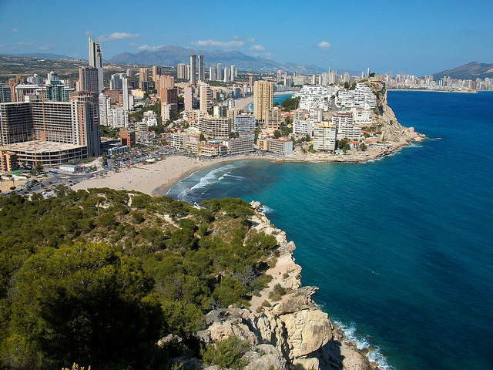

Slide 40
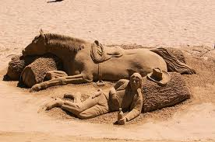
FIGURAS EN LA ARENA

Slide 41
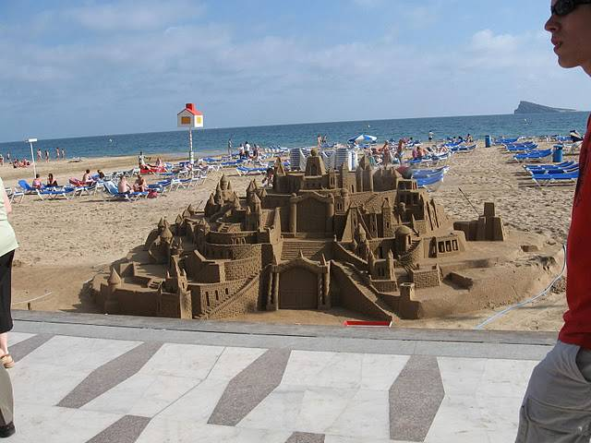

Slide 42
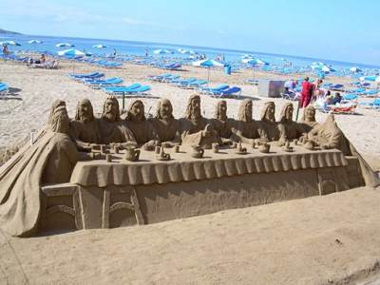

Slide 43
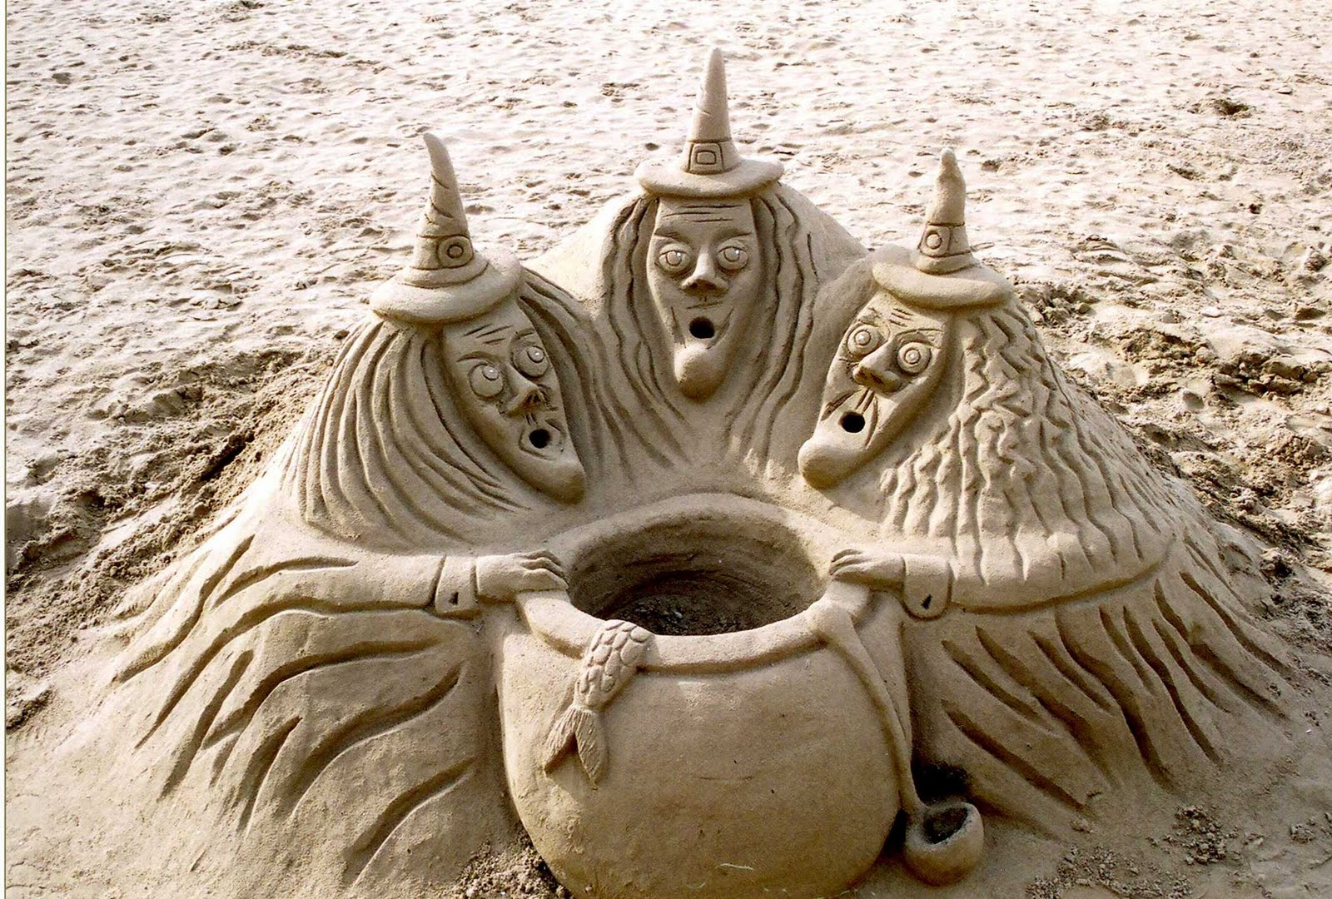

Slide 44
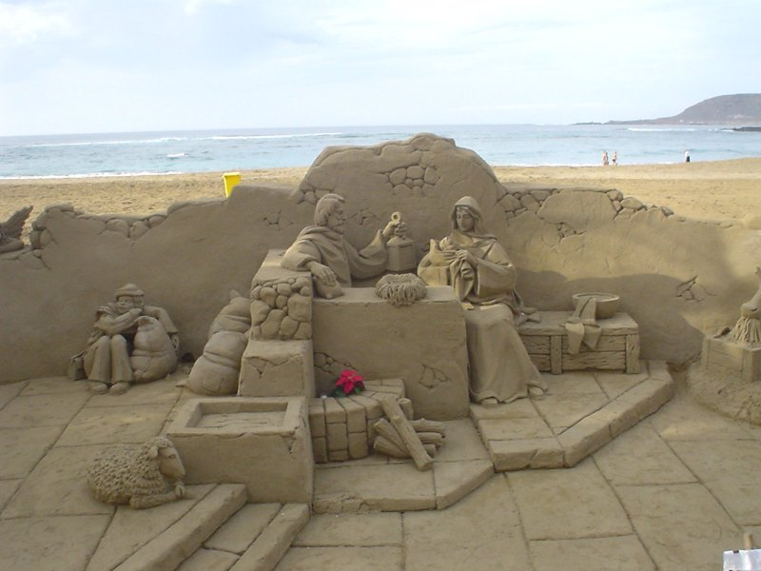

Slide 45
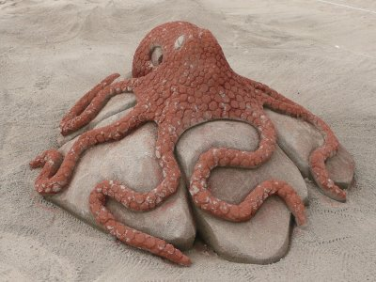

Slide 46
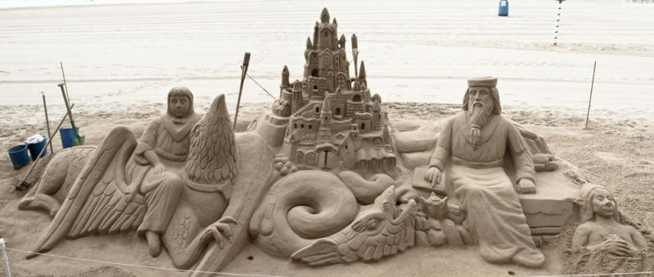

Slide 47


Slide 48

PONIENTE

Slide 49

La noche

Slide 50


Slide 51




Slide 52


Slide 53


Slide 54

BENIDORM
COSTA BLANCA
JOSE LUIS
DUO GALA

Slide 55





Slide 56


Slide 57


Slide 58


Slide 59


Slide 60


Slide 61


Slide 62


Slide 63


Slide 64


Slide 65


Slide 66


Slide 67


Slide 68


Slide 69
ADIOS
QUE TENGAS
UN BUEN DIA
JOSE LUIS

Slide 70




Accede a la sección que desees desde aquí:
PPS Exclusivos
Dedicatorias | Fechas Especiales | Graciosos | Historia y arte | Lugares | Musicales
Naturaleza y Ciencias | Política | Reflexión | Religiosos | Románticos | Salud
Si deseas recibir pps periódicamente en tu correo electrónico subscríbete aquí:

